Slide 1
Фотоотчет с научно-практической конференции школ Ленинского района Пензенской области «Операция «Багратион» – крупнейшая операция Великой Отечественной войны»
МБОУ классическая гимназия №1 им. В. Г. Белинского г. Пензы
12 ноября 2019 г.

Slide 2
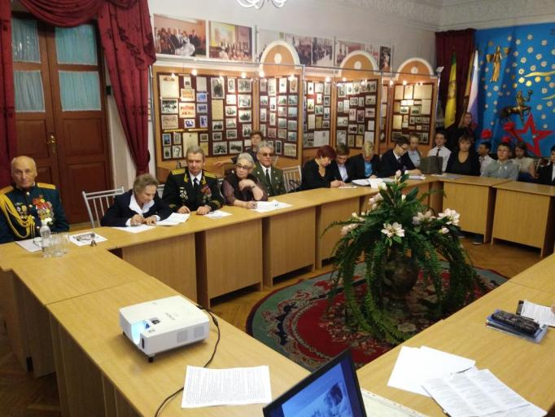

Slide 4
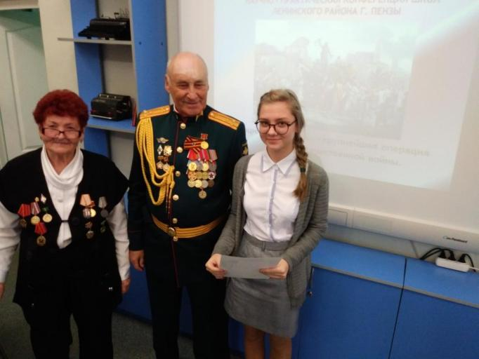

Slide 5
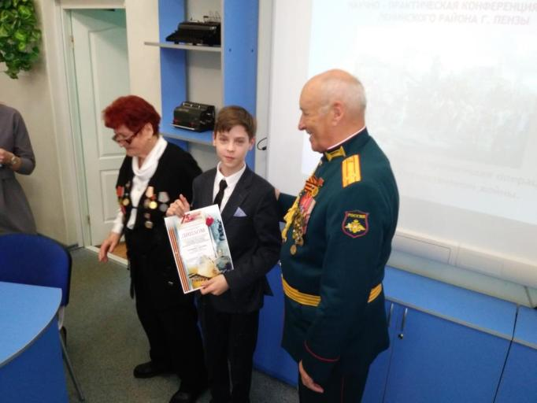

Slide 6
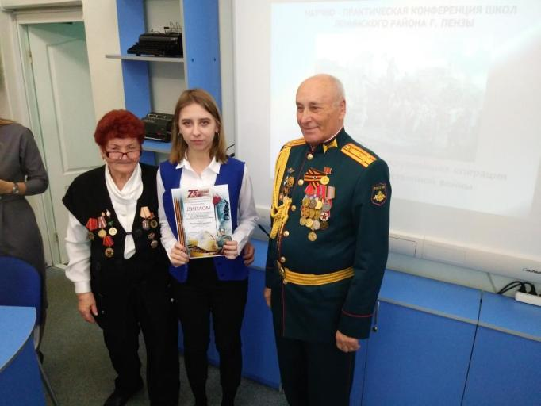

Slide 7
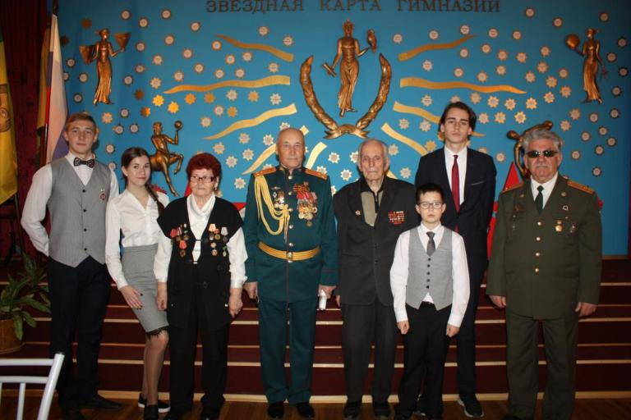

Slide 8
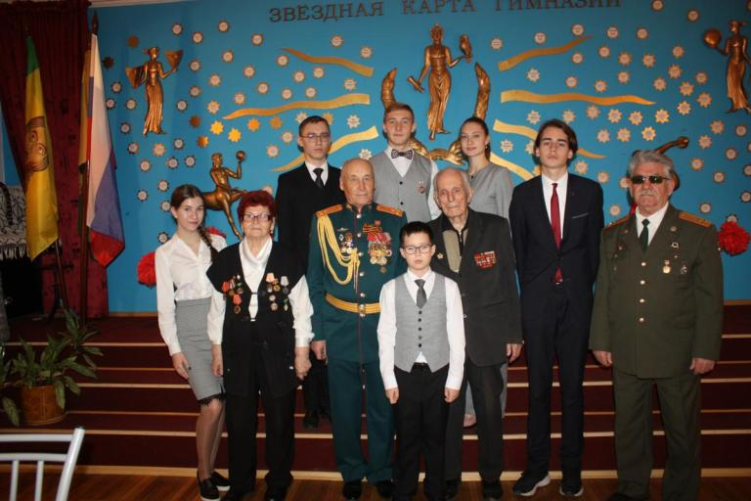

Slide 9
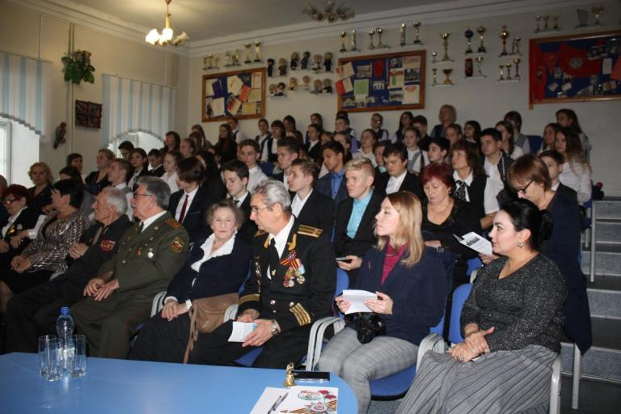

Slide 10
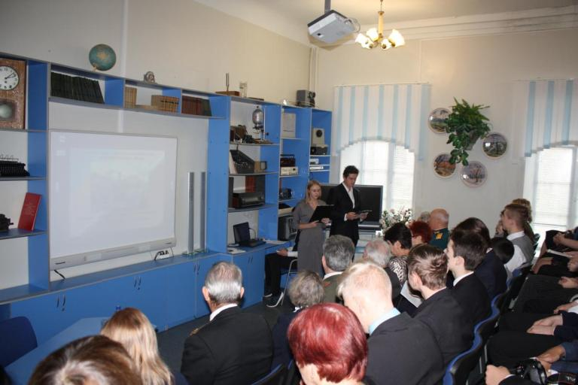

Slide 11
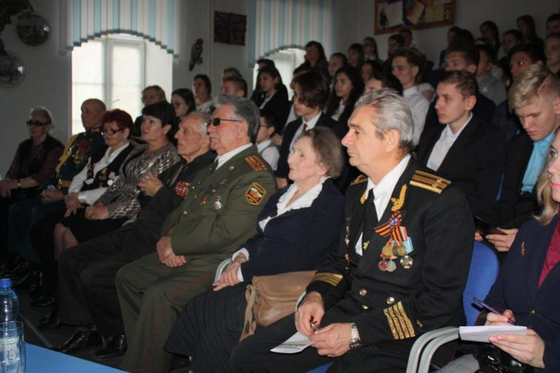

Slide 12
